Slide 1


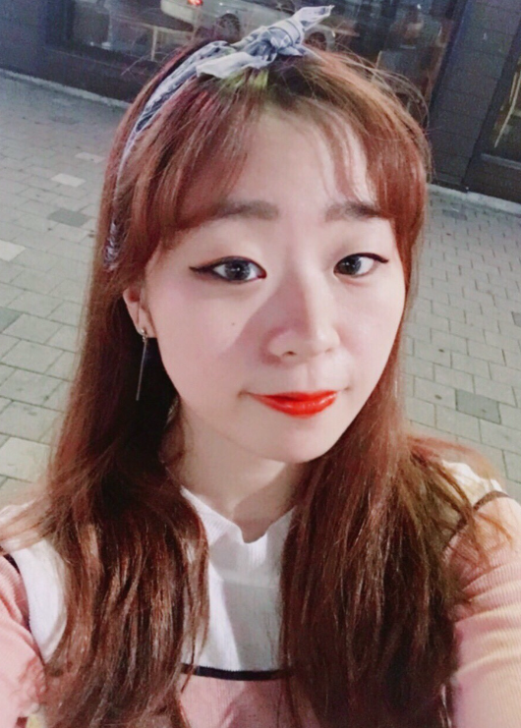
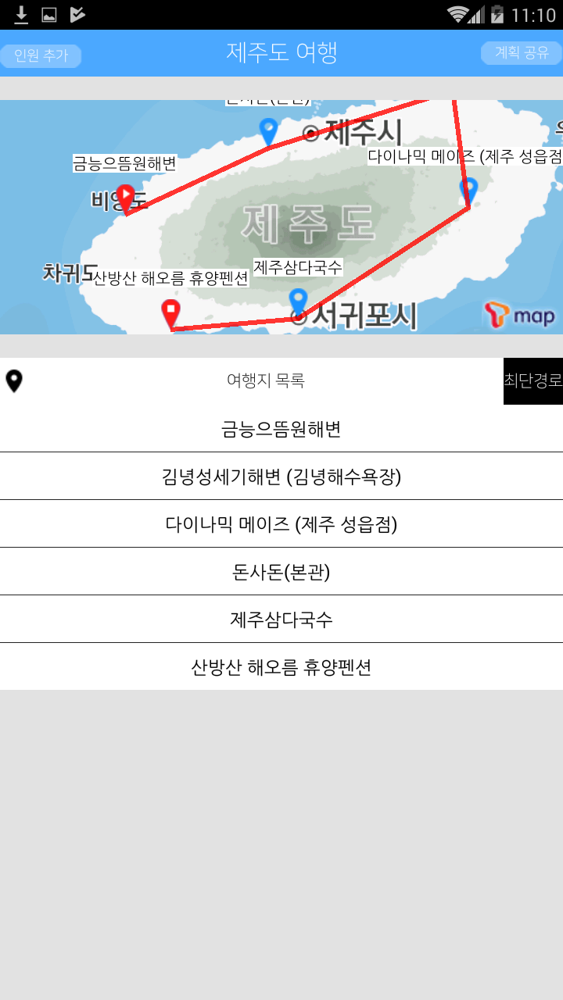
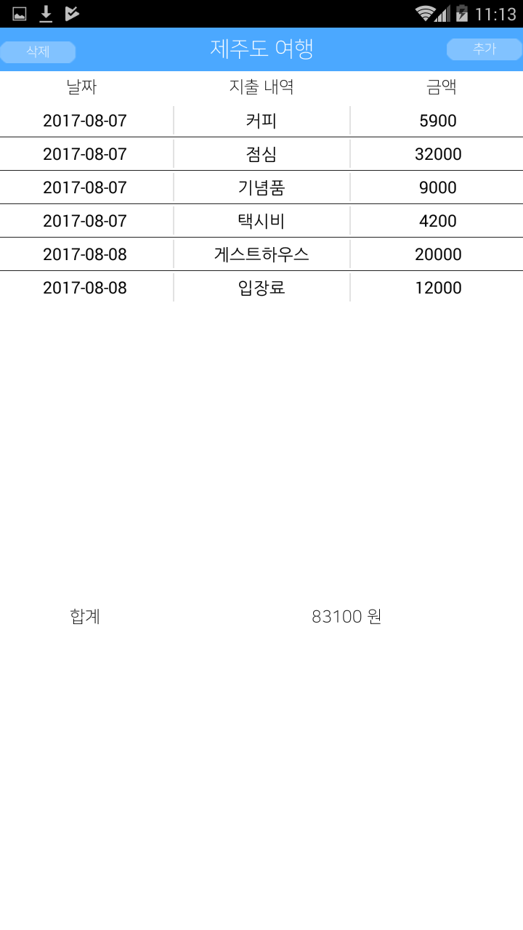
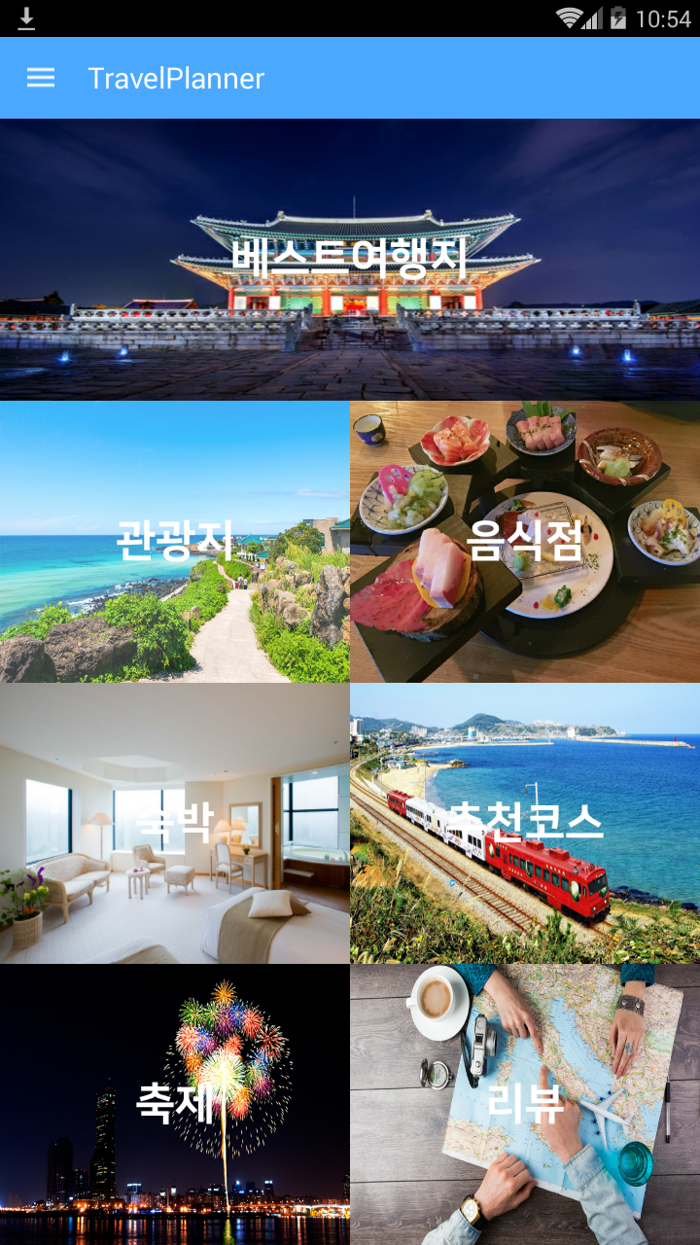
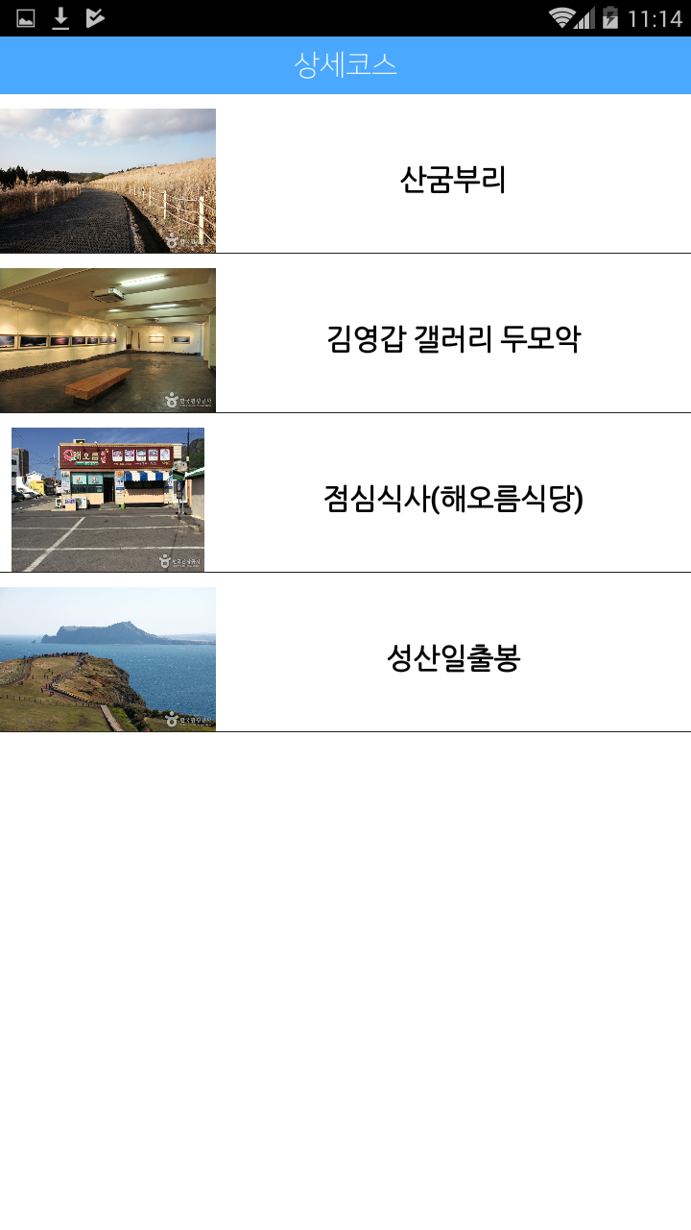
공공데이터를 기반으로 한
여행 계획 어플리케이션 개발
photo
컴퓨터공학과
지도교수 : 이상호 교수님
김문희
신희경
문의 : 010 – 4025 - 1956
개발배경
여행에 대한 사람들의 관심과 수요는 매년 증가하는 추세로, 약 87.9%의 인구가 연간 1회 이상 국내 여행에 참여하고 있음
현재 시장에 나와있는 여행 계획 어플리케이션은 해외 여행 중심으로 되어 있으며, PC에 최적화 되어있음
국내 여행에 관한 여행지 정보를 제공하여, 여행 루트를 손쉽게 짤 수 있게 해주는 여행 계획 어플리케이션이 필요함
개발목표 및 내용
한국 관광공사의 국내 관광 정보 공공데이터 API를 이용한 모바일 어플리케이션 개발
국내 관광 정보 제공 및 여행 계획 관리 기능과 지출 관리, 최단경로 추천, 여행 추천 코스, 사용자 리뷰 공유 기능 제공
여행 계획 작성 및 지출 관리 기능. 최적 경로 추천 기능을 이용하여 자동차 또는 대중교통을 기준으로 출발지와 도착지 사이의 관광지를 최단 시간으로 경유하는 루트를 추천 받을 수 있음
개발결과
기대효과 및 시장성
• 국내 여행에 대한 관심을 환기시키며, 내·외국인 관광객 증가로 국내 관광 사업의 활성화를 도모
• 지역별 여행지, 식당, 숙소 및 축제 등의 정보를 한 눈에 볼 수 있고 최단 경유 루트, 추천 코스를 제공하여 시간적 부담을 줄일 수 있음
한국관광공사가 제공하는 공공 데이터를 바탕으로 한 여행지, 음식점, 숙박, 축제, 추천 코스 정보를 제공하여, 원하는 지역의 관광지 정보를 확인 가능
당신의 여행을 완벽하게 만들어줄
핸드폰 속의 여행 가이드

